Slide 1

Unidad II – Diseño de Arquitectura
Carrera : Ingeniería de Sistemas
Asignatura : Ingeniería de Software II
Profesor : José Eduardo Rojas Coppari

Slide 2
Introducción
Se ha descrito al diseño como un proceso de etapas múltiples en el que, a partir de los requerimientos de información, se sintetizan las representaciones de los datos y la estructura del programa, las características de la interfaz y los detalles del procedimiento.

Slide 3
Introducción
El diseño arquitectónico representa la estructura de los datos y de los componentes del programa que se requieren para construir un sistema basado en computadora.

Slide 4
Introducción
No se construye una casa sin un plano, tampoco se comienzan los planos con el dibujo de la plomería del lugar. Antes de preocuparse por los detalles, se necesita tener el panorama general: la casa en sí.
Eso es lo que hace el diseño arquitectónico, da el panorama y asegura que sea el correcto.

Slide 5
Introducción
El diseño de la arquitectura comienza con el diseño de los datos y continúa con la obtención de una o más representaciones de la estructura arquitectónica del sistema.

Slide 6
Introducción
Durante el diseño arquitectónico se crea un modelo de arquitectura que incluye la arquitectura de los datos y la estructura del programa.
Además, se describen las propiedades y relaciones (interacciones) que hay entre los componentes.

Slide 7
Arquitectura - Definición
“La arquitectura de un sistema es un marco general que describe su forma y estructura: sus componentes y la manera en la que ajustan entre sí”.
Jerrold Grochow.

Slide 8
Arquitectura - Definición
Cuando se piensa en la arquitectura de una construcción, llegan a la mente muchos atributos distintos. En el nivel más sencillo, se considera la forma general de la estructura física.
Pero, en realidad, la arquitectura es mucho más que eso. Es la manera en la que los distintos componentes del edificio se integran para formar un todo cohesivo.
Es la forma en la que la construcción se adapta a su ambiente y se integra a los demás edificios en la vecindad.

Slide 9
Arquitectura - Definición
Es el grado en el que el edificio cumple con su propósito y en el que satisface las necesidades del propietario.
Es la sensación estética de la estructura —el efecto visual de la edificación— y el modo en el que se combinan texturas, colores y materiales para crear la fachada en el exterior y el “ambiente de vida” en el interior.
Es los pequeños detalles: diseño de las lámparas, tipo de piso, color de las cortinas… la lista es casi interminable. Y, finalmente, es arte.

Slide 10
Arquitectura - Componentes
En el contexto del diseño de la arquitectura, un componente del software puede ser algo tan simple como un módulo de programa o una clase orientada a objeto.
Pero también puede ampliarse para que incluya bases de datos y “middleware” que permitan la configuración de una red de clientes y servidores.

Slide 11
Arquitectura - Componentes
Las propiedades de los componentes son aquellas características necesarias para entender cómo interactúan unos componentes con otros.
En el nivel arquitectónico, no se especifican las propiedades internas (por ejemplo, detalles de un algoritmo).

Slide 12
Arquitectura - Componentes
Las relaciones entre los componentes pueden ser tan simples como una invocación de procedimiento de un módulo a otro o tan complejos como un protocolo de acceso a una base de datos.

Slide 13
Arquitectura y Diseño
Hay una diferencia entre los términos arquitectura y diseño.
Un diseño es una instancia de una arquitectura, similar a un objeto que es una instancia de una clase.

Slide 14
Arquitectura y Diseño
Por ejemplo, considere la arquitectura de cliente-servidor.
Con esta arquitectura es posible diseñar de muchos modos un sistema de software basado en red, con el uso de una plataforma Java (Java EE) o Microsoft (estructura .NET).

Slide 15
Arquitectura y Diseño
Entonces, hay una arquitectura, pero con base en ella pueden crearse muchos diseños. Así, no es válido mezclar “arquitectura” y “diseño”.

Slide 16
Ejercicio de Laboratorio (20 min.)
Definir un diseño preliminar para una arquitectura que atienda el flujo de dato del caso citado.
Se tiene el formulario mostrado en la siguiente diapositiva y al presionar el botón “GUARDAR” se debe crear un registro nuevo de Persona o actualizar los datos caso la persona ya exista. Se debe validar que ninguno de los campos sea vacío. Además que el contenido de cédula sea numérico y el valor de email un correo válido.
Al presionar el botón “ELIMINAR” se debe eliminar el registro de esa persona caso ya exista.
Al presionar el botón “NUEVO” se debe crear un nuevo registro y permitir cargar los datos.
Al presionar el botón “SALIR” se cierra el formulario.

Slide 17
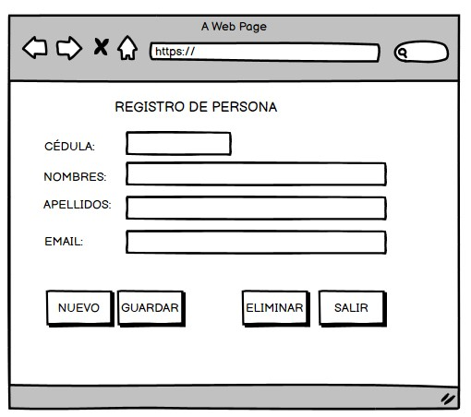
Ejercicio de Laboratorio

Slide 18
Descripciones arquitectónicas
Una analogía. El arquitecto de un gran edificio de oficinas debe trabajar con distintos participantes.
La preocupación principal del propietario de la edificación (un participante) es garantizar el placer estético y que brinde suficiente espacio de oficinas e infraestructura para garantizar su rentabilidad.

Slide 19
Descripciones arquitectónicas
Por tanto, el arquitecto debe desarrollar una descripción con el empleo de perspectivas del edificio que se apeguen a las preocupaciones del dueño.

Slide 20
Descripciones arquitectónicas
Pero el espacio de oficinas tiene muchos otros participantes, incluido el fabricante de acero estructural que proveerá dicho material para la estructura del edificio.
Necesita información arquitectónica detallada sobre el acero que soportará al edificio, sus dimensiones, conectividad, materiales y muchos otros detalles.

Slide 21
Descripciones arquitectónicas
A estas preocupaciones se abocan diferentes productos del trabajo que representan distintos puntos de vista de la arquitectura.
Los planos especializados (otro punto de vista) de la estructura de acero de la edificación se centran sólo en una de las muchas preocupaciones del fabricante.

Slide 22
Descripciones arquitectónicas
La descripción de la arquitectura de un sistema basado en software debe tener características análogas a las mencionadas para el edificio de oficinas.
Los desarrolladores desean lineamientos claros y decisivos sobre la forma de proceder con el diseño.

Slide 23
Descripciones arquitectónicas
Los consumidores desean la comprensión clara de los cambios ambientales que deben ocurrir y las garantías de que la arquitectura satisfará las necesidades de negocios.
Otros arquitectos desean una comprensión clara y notable de los aspectos clave de la arquitectura.”

Slide 24
Géneros arquitectónicos
En el contexto del diseño arquitectónico, el género implica una categoría específica dentro del dominio general del software.
Dentro de cada categoría hay varias subcategorías.

Slide 25
Géneros arquitectónicos
En su texto evolutivo Handbook of Software Architecture, Grady Booch sugiere los siguientes géneros arquitectónicos para sistemas basados en software:
Inteligencia artificial: Sistemas que simulan o incrementan la cognición humana, su locomoción u otros procesos orgánicos.
Comerciales y no lucrativos: Sistemas que son fundamentales para la operación de una empresa de negocios.
Comunicaciones: Sistemas que proveen la infraestructura para transferir y manejar datos, para conectar usuarios de éstos o para presentar datos en la frontera de una infraestructura.

Slide 26
Géneros arquitectónicos
Contenido de autor: Sistemas que se emplean para crear o manipular artefactos de texto o multimedios.
Entretenimiento y deportes: Sistemas que administran eventos públicos o que proveen una experiencia grupal de entretenimiento.
Financieros: Sistemas que proporcionan la infraestructura para transferir y manejar dinero y otros títulos.
Juegos: Sistemas que dan una experiencia de entretenimiento a individuos o grupos. (Investigar sobre ASI - Arquitectura de Software de Inmerpresencia)

Slide 27
Géneros arquitectónicos
Gobierno: Sistemas que dan apoyo a la conducción y operaciones de una institución política local, estatal, federal, global o de otro tipo.
Industrial: Sistemas que simulan o controlan procesos físicos.
Legal: Sistemas que dan apoyo a la industria jurídica.
Médicos: Sistemas que diagnostican, curan o contribuyen a la investigación médica.
Herramientas: Sistemas que se utilizan para desarrollar otros sistemas.
Transporte: Sistemas que controlan vehículos acuáticos, terrestres, aéreos o espaciales.

Slide 28
Estilos y patrones arquitectónicos
Un estilo arquitectónico es una transformación que se impone al diseño de todo el sistema. (Estilo colonial, dos aguas, estilo gótico, etc.)
El objetivo es establecer una estructura para todos los componentes del sistema.
Aunque en los últimos 60 años se han creado millones de sistemas basados en computadoras, la gran mayoría se clasifica en un número relativamente pequeño de estilos de arquitectura. Dichos estilos se volvieron patrones en el desarrollo de software. En la siguiente diapositiva se listan esos estilos.

Slide 29
Estilos y patrones arquitectónicos
Arquitecturas centradas en los datos.
Arquitecturas basadas en capas.
Arquitecturas cliente - servidor.
Arquitecturas maestro - esclavo.
Arquitecturas basadas en agentes.
Arquitecturas basadas en bus de eventos.
Arquitecturas Modelo – Vista – Controlador (MVC).
Arquitecturas basadas en el patrón de pizarra.

Slide 30
Arquitectura centrada en datos
En esta arquitectura, como su nombre lo indica, las decisiones de diseño están orientadas a la centralización de los datos.
En este estilo, el software accede a un almacén centralizado de los datos para agregar, eliminar, modificar y/o recuperar alguno de los datos contenidos en él.
La ventaja de este modelo consiste en la independencia de los datos, es decir, el software debe estar construido de tal manera que si uno de sus componentes es sustituido no se verá afectado el almacén de datos.

Slide 31
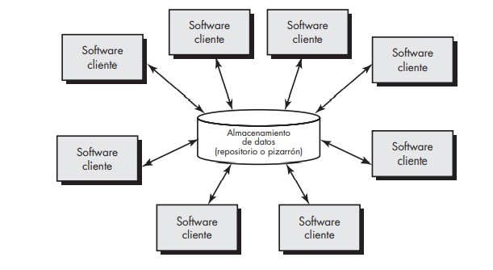
Arquitectura centrada en datos

Slide 32
Arquitectura basada en capas
Este patrón se puede utilizar para estructurar programas que se pueden descomponer en grupos de subtareas, cada una de las cuales se encuentra en un nivel particular de abstracción. Cada capa proporciona servicios a la siguiente capa superior.
Las 4 capas más comúnmente encontradas de un sistema de información general son las siguientes.
Capa de presentación (también conocida como capa UI )
Capa de aplicación (también conocida como capa de servicio )
Capa de lógica de negocios (también conocida como capa de dominio )
Capa de acceso a datos (también conocida como capa de persistencia )
Uso
Aplicaciones de escritorio generales.
Aplicaciones web de comercio electrónico.

Slide 33
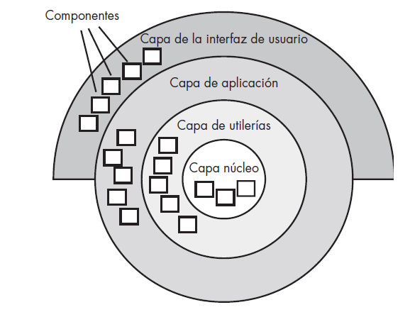
Arquitectura basadas en capas

Slide 34
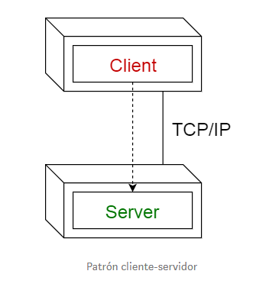
Arquitectura cliente-servidor
Este patrón consiste en dos partes; un servidor y múltiples clientes . El componente del servidor proporcionará servicios a múltiples componentes del cliente. Los clientes solicitan servicios del servidor y el servidor proporciona servicios relevantes a esos clientes. Además, el servidor sigue escuchando las solicitudes de los clientes.
Uso
Aplicaciones en línea como correo electrónico, uso compartido de documentos y banca.

Slide 35
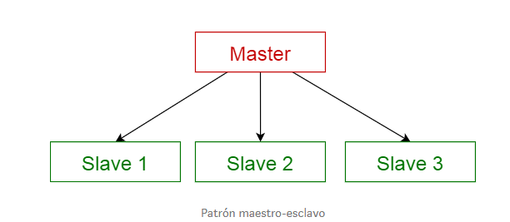
Arquitectura maestro - esclavo
Este patrón consiste en dos partes; maestro y esclavos . El componente maestro distribuye el trabajo entre componentes esclavos idénticos y calcula el resultado final de los resultados que devuelven los esclavos.
Uso
En la replicación de la base de datos, la base de datos maestra se considera como la fuente autorizada y las bases de datos esclavas se sincronizan con ella.
Periféricos conectados a un bus en un sistema informático (unidades maestra y esclava).

Slide 36
Arquitectura basada en agentes
Este patrón se usa para estructurar sistemas distribuidos con componentes desacoplados. Estos componentes pueden interactuar entre sí mediante invocaciones de servicios remotos.
Un componente de intermediario es responsable de la coordinación de la comunicación entre los componentes.
Los servidores publican sus capacidades (servicios y características) a un intermediario. Los clientes solicitan un servicio del intermediario y el intermediario redirecciona al cliente a un servicio adecuado desde su registro.
Uso
Software de Message Broker como Apache ActiveMQ , Apache Kafka , RabbitMQ y JBoss Messaging.

Slide 37
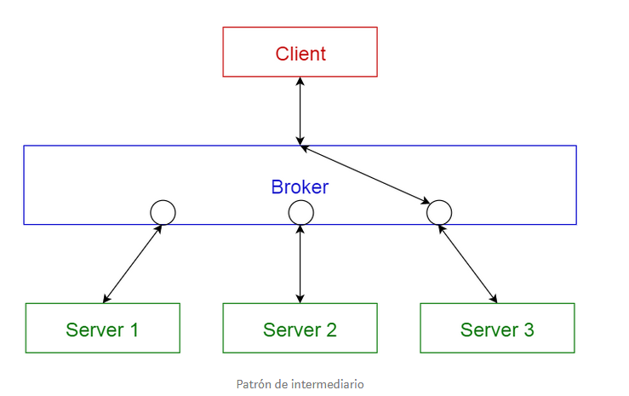
Arquitectura basada en agentes

Slide 38
Arquitectura basada en bus de eventos
Este patrón trata principalmente con eventos y tiene 4 componentes principales; fuente de evento , escucha de evento , canal y bus de evento .
Las fuentes publican mensajes en canales particulares en un bus de eventos. Los oyentes se suscriben a canales particulares. Los oyentes son notificados de los mensajes que se publican en un canal al que se han suscrito anteriormente.
Uso
Desarrollo de Android.
Servicios de Notificación.
Modelo de eventos Java

Slide 39
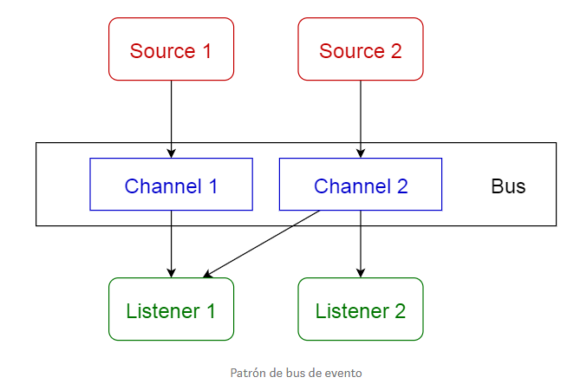
Arquitectura basada en bus de eventos

Slide 40
Arquitectura Modelo – Vista - Controlador
Este patrón, también conocido como patrón MVC, divide una aplicación interactiva en 3 partes, como
modelo — contiene el modelo de los datos.
vista : muestra la información al usuario (se puede definir más de una vista)
controlador : maneja la lógica del negocio.
Esto se hace para separar las representaciones internas de información de las formas en que se presenta y acepta la información del usuario. Desacopla los componentes y permite la reutilización eficiente del código.
Uso
Arquitectura para aplicaciones World Wide Web en los principales lenguajes de programación.
Marcos web como Django y Rails.

Slide 41
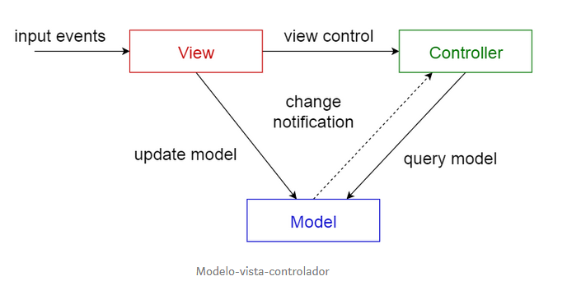
Arquitectura Modelo – Vista - Controlador

Slide 42
Ejercicio de Laboratorio – (30 min).
Seleccionar y justificar la arquitectura que consideran más adecuada para los siguientes casos:
Sistema de Control de Tráfico Aéreo, que a parte de controlar el tráfico en un determinado sector debe permitir comunicarse de forma automática con aeronaves así como con sistemas de las aerolíneas.
Sistema de Control de una fábrica que a parte de controlar todo el proceso productivo debe estar integrado con sistemas de otras fabricas que producen partes que se utilizan en esta última así como estar conectado con sistemas de proveedores.
Sistema hospitalar que a parte de controlar todo lo referente a pacientes, médicos, consultas debe gestionar la parte de mantenimiento de equipos médicos (para lo cual toma datos de manera automática mediante sensores de los equipos), sistemas automatizados para realizar cirugías que tienen partes robóticas y trabajan con inteligencia artificial.

Slide 43
Representación del sistema en el contexto
En el nivel de diseño arquitectónico, el arquitecto del software usa un diagrama de contexto arquitectónico (DCA) para modelar la manera en la que el software interactúa con entidades más allá de sus fronteras.

Slide 44
Representación del sistema en el contexto
En relación con dicha figura, los sistemas que interactúan con el sistema objetivo (aquel para el que va a desarrollarse un diseño arquitectónico) están representados como sigue:
Sistemas superiores: aquellos que utilizan al sistema objetivo como parte de algún esquema de procesamiento de alto nivel.
Sistemas subordinados: los que son usados por el sistema objetivo y proveen datos o procesamiento que son necesarios para completar las funciones del sistema objetivo.
Sistemas entre iguales: son los que interactúan sobre una base de igualdad (por ejemplo, la información se produce o consume por los iguales y por el sistema objetivo).
Actores: entidades (personas, dispositivos, etc.) que interactúan con el sistema objetivo mediante la producción o consumo de información que es necesaria para el procesamiento de los requerimientos.

Slide 45
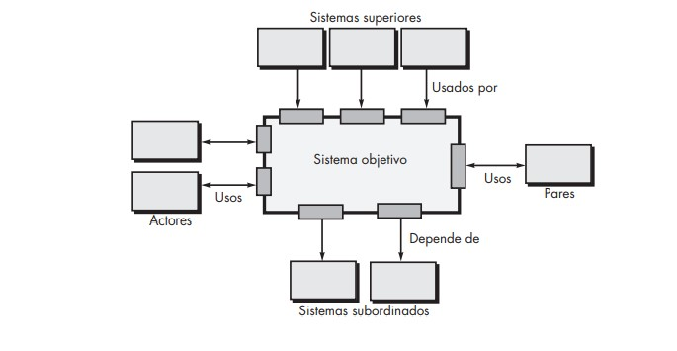
Representación del sistema en el contexto
Cada una de estas entidades externas se comunica con el sistema objetivo a través de una interfaz.

Slide 46
Modelo de Arquitectura de Software C4
Vídeo informativo
https://www.youtube.com/watch?v=2IJ29e0xTDc

Slide 47
Trabajo Práctico
Definición de la estructura de datos del aplicativo así como el diseño inicial de la arquitectura con relación al flujo de datos y procesamiento.
Se debe elegir el tipo de arquitectura, identificar posibles módulos o sub sistemas y definir la interacción entre ellos y con agentes externos dentro de la arquitectura seleccionada.
Luego realizar el modelado usando la herramienta seleccionada.

